Slide 1
www.zeitfuerdeutsch.com

Slide 2
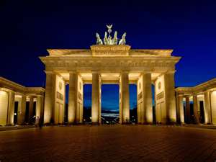
The weather 2 – Das Wetter 2
LO: Say what the weather is like
SC
I can use the German words for the seasons, windy, foggy and cloudy
I can translate a script about the weather
I can perform a weather forecast in German

Slide 3
‘Wie ist das Wetter’ song
Wie ist das Wetter? Wie ist das Wetter?
Es ist heiß! Es ist heiß!
Heute scheint die Sonne! (x2)
Es ist heiß! Es ist heiß!
Wie ist das Wetter? Wie ist das Wetter?
Es ist kalt! Es ist kalt!
Es schneit, es schneit, es regnet! (x2)
Es ist kalt! Es ist kalt!

Slide 4
Wie ist das Wetter heute? How is the weather today?

Slide 5
The sun – Die Sonne
The sun is shining
It is sunny
It is beautiful (nice weather)
It is warm
It is hot
Die Sonne scheint
Es ist sonnig
Es ist schön
Es ist warm
Es ist heiß

Slide 6
The rain – Der Regen
It is raining
It is cold
It is icy cold
Wet
(not) dry
Drip, drip, drip
Es regnet
Es ist kalt
Es ist eiskalt
nass
(nicht) trocken
Tropf, tropf, tropf

Slide 7
The snow – Der Schnee
It is snowing
It is cold
It is icy cold
It is (not) beautiful (nice weather)
Es schneit
Es ist kalt
Es ist eiskalt
Es ist (nicht) schön

Slide 8
Wie ist das Wetter heute? How is the weather today?

Slide 9
Wie ist das Wetter heute? How is the weather today?

Slide 10
Wie ist das Wetter heute? How is the weather today?

Slide 11
Mehr Ausdrucke
It is windy
It is cloudy
It is foggy
It is ... degrees
Hot or cold
Often or always
Light or dark
Es ist windig
Es ist wolkig
Es ist neblig
Es ist ... Grad
Heiß oder kalt
Oft oder immer
Hell oder dunkel

Slide 12
Der Frühling – The spring

Slide 13
Der Sommer – The summer

Slide 14
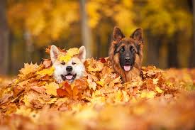
Der Herbst – The autumn/fall

Slide 15
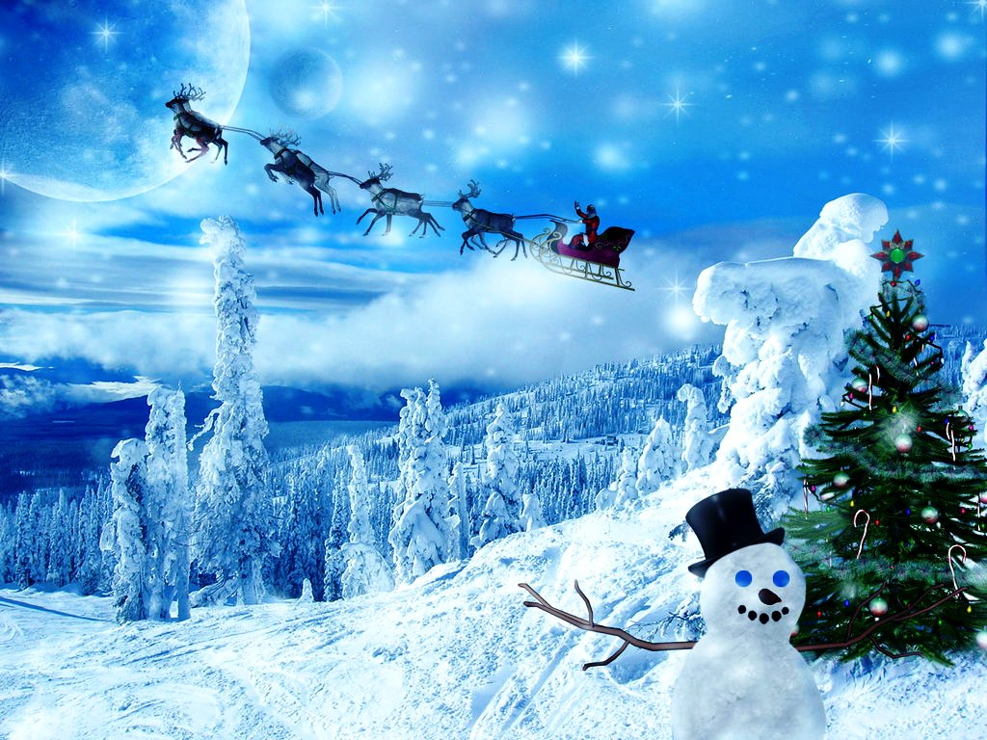
Der Winter – The winter

Slide 16
Wie ist das Wetter heute?
Heute ist es schlecht!
Wie ist das Wetter im Herbst?
Im Herbst ist es windig und schlecht!
Wie ist das Wetter im Winter?
Im Winter ist es kalt und es schneit!
Wie ist das Wetter im Frühling?
Im Frühling regnet es.
Wie ist das Wetter im Sommer?
Im Sommer ist es heiß und sonnig.
Wie ist das Wetter in Schottland?
In Schottland! Ach, es ist oft neblig und immer wolkig!

Slide 17
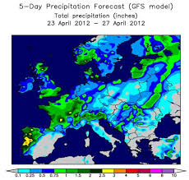
The weather report – Der Wetterbericht

Slide 18
Germany - Deutschland

Slide 19
Italy - Italien

Slide 20
France - Frankreich

Slide 21
Poland - Polen

Slide 22
Great Britain - Großbrittanien

Slide 23
The weather report – Der Wetterbericht

Slide 24
Wer wird Millionär?

Slide 25
Frage 1

Slide 26
What is the weather like today?
^{A} Wie ist das Wetter heute?
^{B} Was ist das Wetter heute?
^{C} Was ist das Wetter mag heute?
^{D} In Schottland die Sonne scheint

Slide 27
What is the weather like today?
^{A} Wie ist das Wetter heute?
^{B} Was ist das Wetter heute?
^{C} Was ist das Wetter mag heute?
^{D} In Schottland die Sonne scheint

Slide 28
€100

Slide 29
Frage 2

Slide 30
In autumn it rains
^{A} Im Herbst ist es windig
^{B} Im Herbst es ist rainy
^{C} Im Herbst regnet es
^{D} Im Herst es schneit

Slide 31
In autumn it rains
^{A} Im Herbst ist es windig
^{B} Im Herbst es ist rainy
^{C} Im Herbst regnet es
^{D} Im Herst es schneit

Slide 32
€200

Slide 33
Frage 3

Slide 34
In Germany it is hot in summer
^{A} In Deutschland ist es warm im Sommer
^{B} In Deutschland ist es heiß im Sommer
^{C} In Deutschland ist es heiß im Frühling
^{D} Mein Hut, der hat drei Ecken

Slide 35
In Germany it is hot in summer
^{A} In Deutschland ist es warm im Sommer
^{B} In Deutschland ist es heiß im Sommer
^{C} In Deutschland ist es heiß im Frühling
^{D} Mein Hut, der hat drei Ecken

Slide 36
€300

Slide 37
Frage 4

Slide 38
In Autumn it is often cloudy and foggy
^{A} Im Herbst ist es oft wolkig und neblig
^{B} Im Autumn ist es oft wolkig und neblig
^{C} Im Winter scheint die Sonne
^{D} Im Frühling ist es windig und wolkig

Slide 39
In Autumn it is often cloudy and foggy
^{A} Im Herbst ist es oft wolkig und neblig
^{B} Im Autumn ist es oft wolkig und neblig
^{C} Im Winter scheint die Sonne
^{D} Im Frühling ist es windig und wolkig

Slide 40
€500

Slide 41
Frage 5

Slide 42
The sun is shining but it is wet
^{A} Es schneit aber es ist kalt
^{B} Die Sonne ist schön aber nass
^{C} Die Sonne scheint aber es ist nass
^{D} Die Sonne ist scheint aber es ist nass

Slide 43
The sun is shining but it is wet
^{A} Es schneit aber es ist kalt
^{B} Die Sonne ist schön aber nass
^{C} Die Sonne scheint aber es ist nass
^{D} Die Sonne ist scheint aber es ist nass

Slide 44
€1.000

Slide 45
The weather 2 – Das Wetter 2
LO: Say what the weather is like
SC
I can use the German words for the seasons, windy, foggy and cloudy
I can translate a script about the weather
I can perform a weather forecast in German

